Slide 1
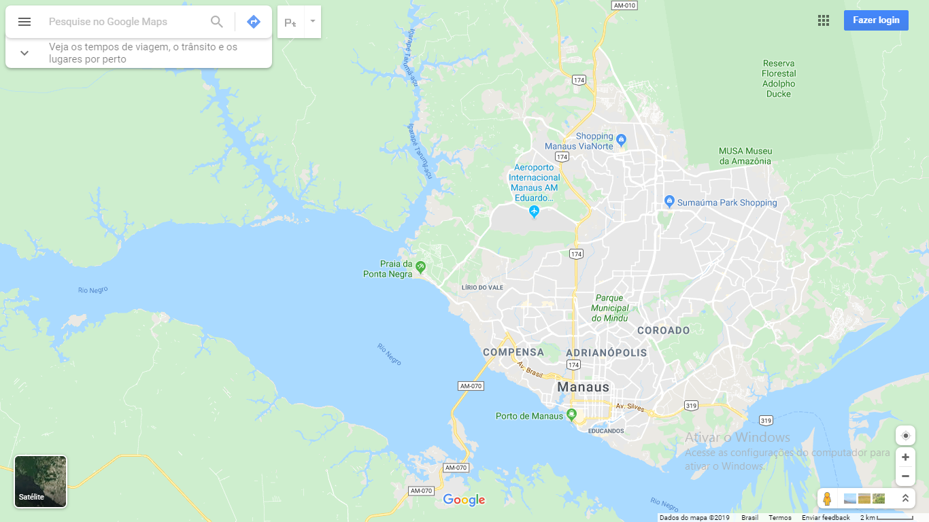










UBS Petrópolis
UPA CAMPOS SALES
UPA José Rodrigues
HPS 28 de Agosto
UPA Cidade Nova
UBS Balbina Mestrinho
UBS Maria Leonor Brilhante
Departamento de Polícia Federal ...
Hosp. Francisca Mendes
Defensoria Pública da União no Amazonas
HPS Dr. Aristóteles Platão Bezerra de Araújo
HPS Dr. João Lúcio
MP. do Estado do Amazonas
Superint. Regional do Trabalho no Amazonas
Fundação Hospital Adriano Jorge

